Slide 1
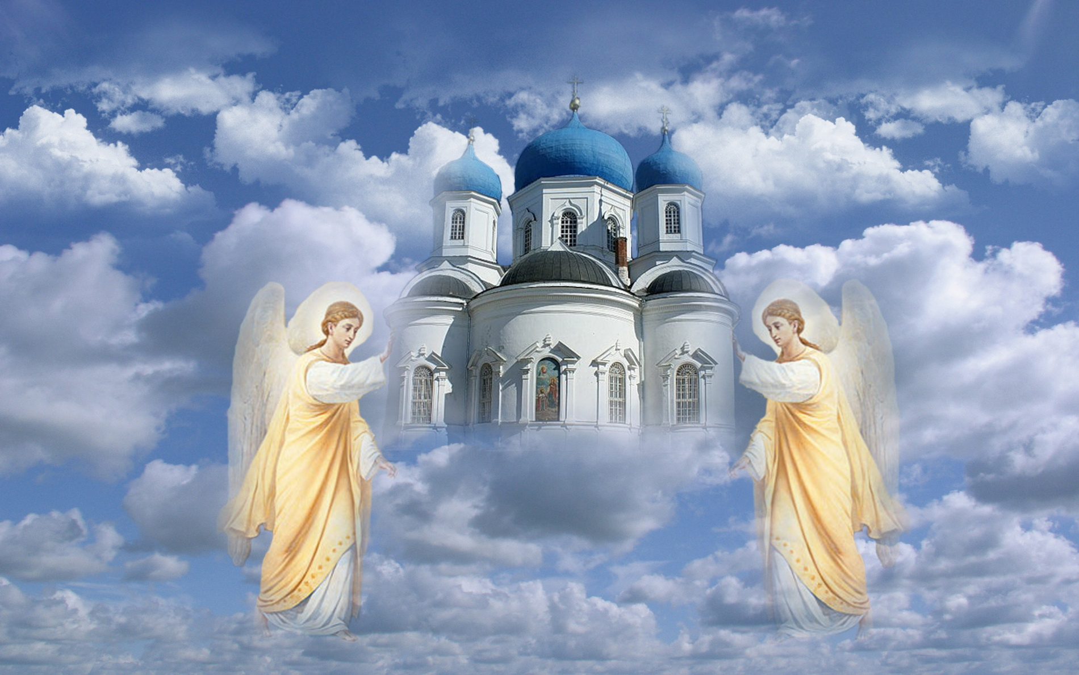
Дистанционное путешествие «И свет во тьме горит»
Задание второго этапа
Фоторепортаж
Выполнила: С. А. Коренева,
учитель начальных классов
БОУ г. Омска «Гимназия № 150»

Slide 2
Фоторепортаж 9 февраля 2014 года от Рождества Христова о посещении мест, связанных с судьбами новомучеников и исповедников Русской Церкви в городе Омске
«Дивен Бог во святых своих»

Slide 3
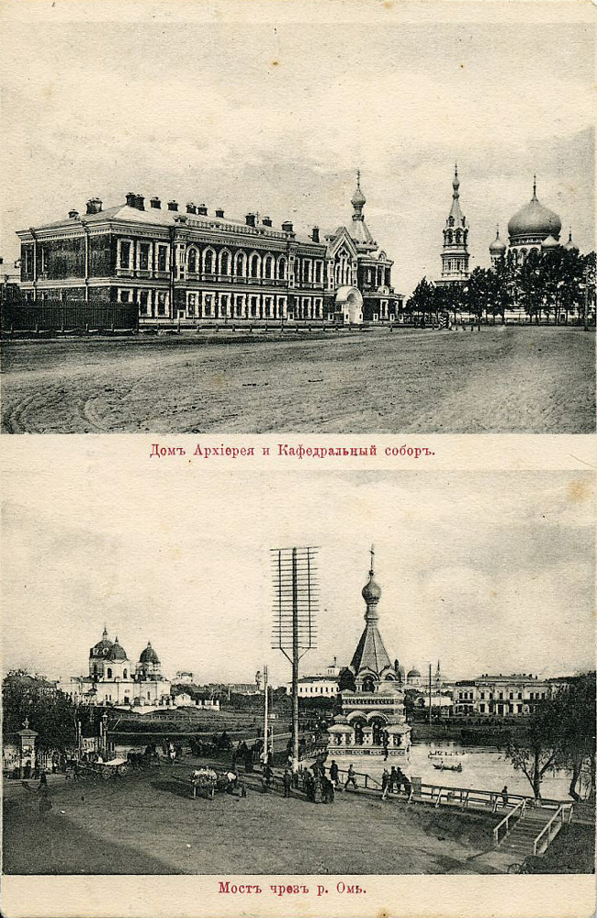
Омск старая открытка
На верхней части - фотография Архиерейского дома с Благовещенской церковью
На заднем плане - Успенский собор
На нижней части - мост через реку Омь и Серафимо-Алексеевская часовня
слева - Ильинский храм

Slide 4
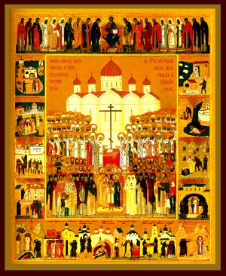
Икона собора святых новомучеников и исповедников российских
Святые люди пребывали в нашем крае:
новомученики: святитель Сильвестр, иереи Михаил Пятаев и Иоанн Куминов, первомученик Омский Николай Цикура
Священномученики: Андроник Пермский, Мефодий Петропавловский, Алексий Омский, Аркадий Екатеринбургский
священномученик Серафим Дмитровский
священник Стефан Знаменский, местночтимый святой
наследник Российского престола, Николай Александрович и всероссийский батюшка, святой праведный Иоанн Кронштадский

Slide 5
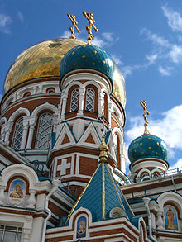
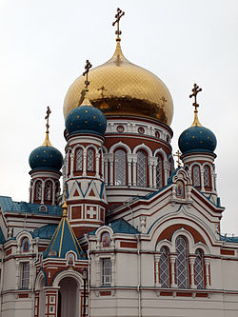
Свято-Успенский кафедральный собор (Собор в честь Успения Пресвятой Богородицы и Приснодевы Марии)
один из наиболее посещаемых храмов омска в самом центре города на соборной площади
Достопримечательность Омска
Был разрушен во времена советской власти
восстановлен в начале XXI века на средства, специально собранные горожанами

Slide 6
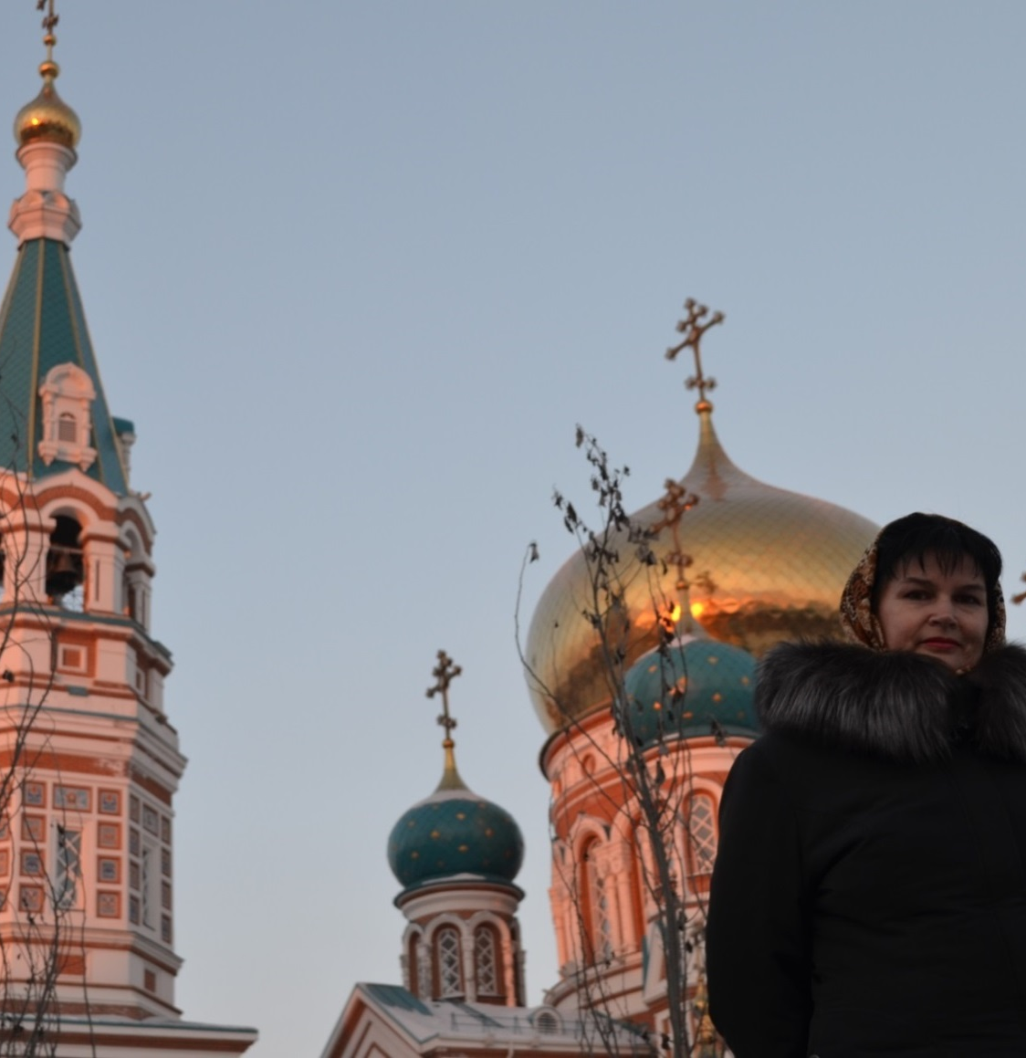
Свято-Успенский кафедральный собор 9 февраля 2014 года

Slide 7
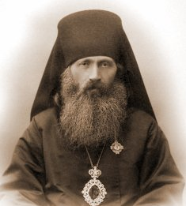
Наш небесный покровитель – священномученик Сильвестр
26 февраля
по православному календарю – День памяти священномученика Сильвестра,
архиепископа Омского и Павлодарского

Slide 8
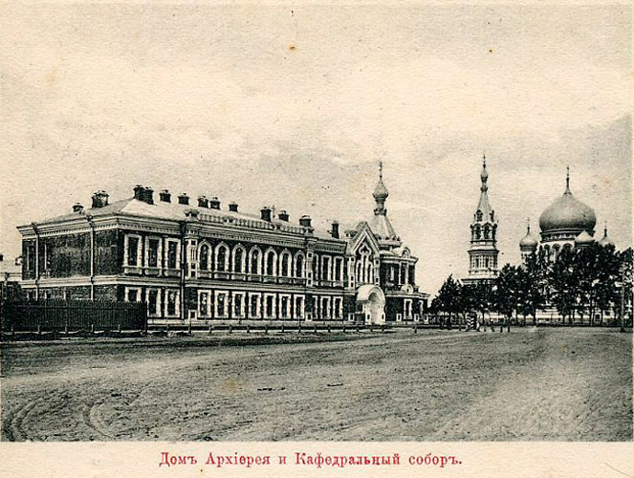
Архиерейский дом
Архиерейский дом с Крестовой Благовещенской церковью выстроен в 1904-1907 гг.
Проект синодального архитектора Е. Л. Морозова
Храм выделялся шатром над северо-восточной частью здания
Закрыт в 1920 году, занят больницей, затем ЧК. Шатёр сломан
В середине1930-х годов здание надстроено

Slide 9
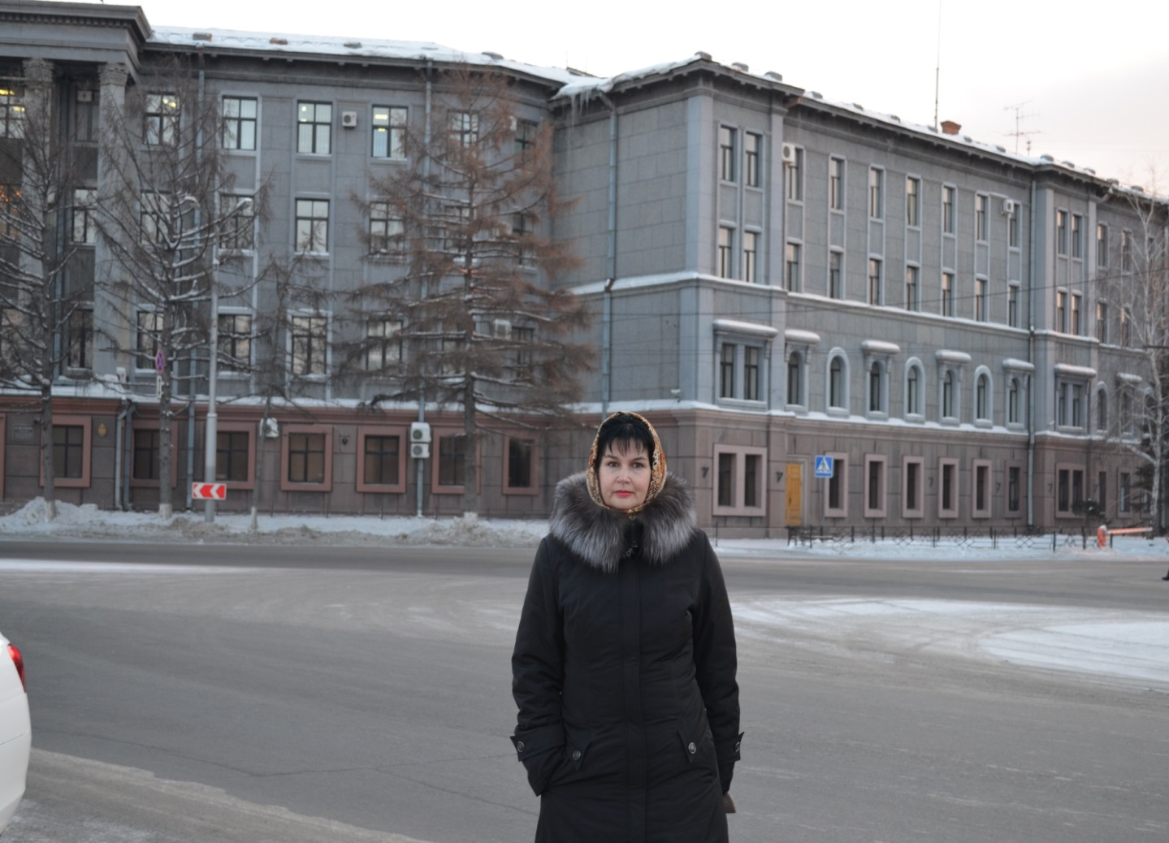
Управление федеральной службы безопасности России по Омской области (архиерейский дом – 1904-1907)
9 февраля 2014 года

Slide 10
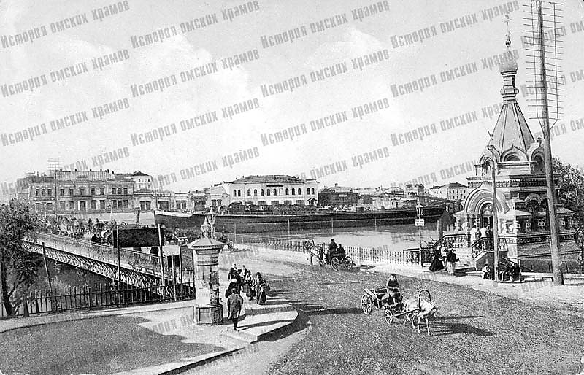
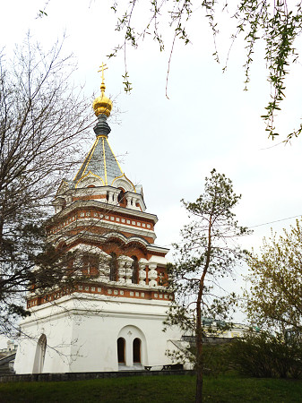
Серафимо-Алексеевская часовня
В 1907 году у Железного моста была сооружена каменная часовня В память о радостном событии в царской семье:
Рождение Наследника Российского Престола - цесаревича Алексея Николаевича

Slide 11
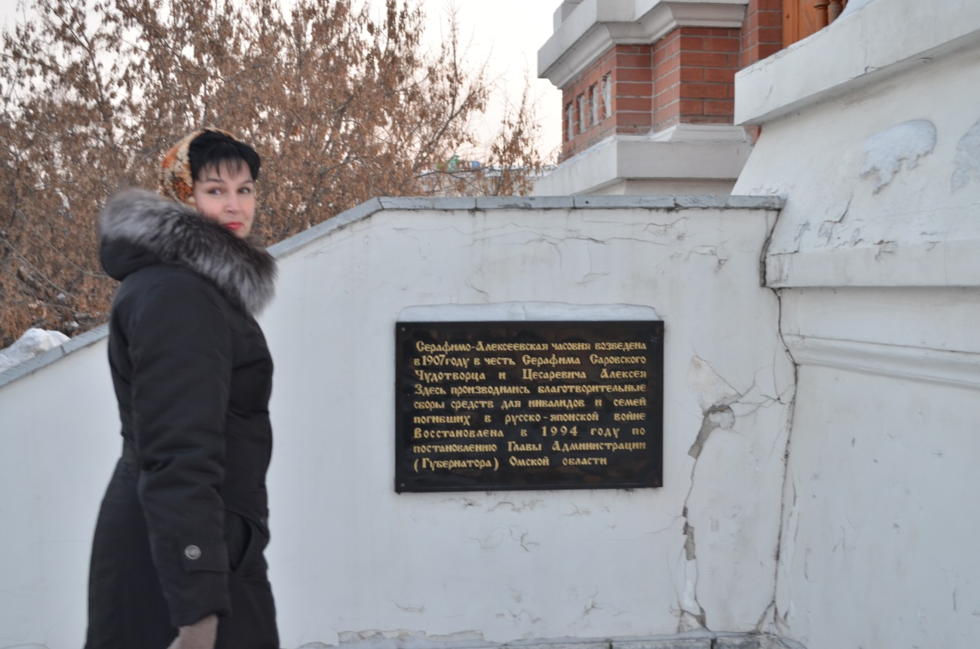
Серафимо-Алексеевская часовня
Восстановлена в 1994 году

Slide 12
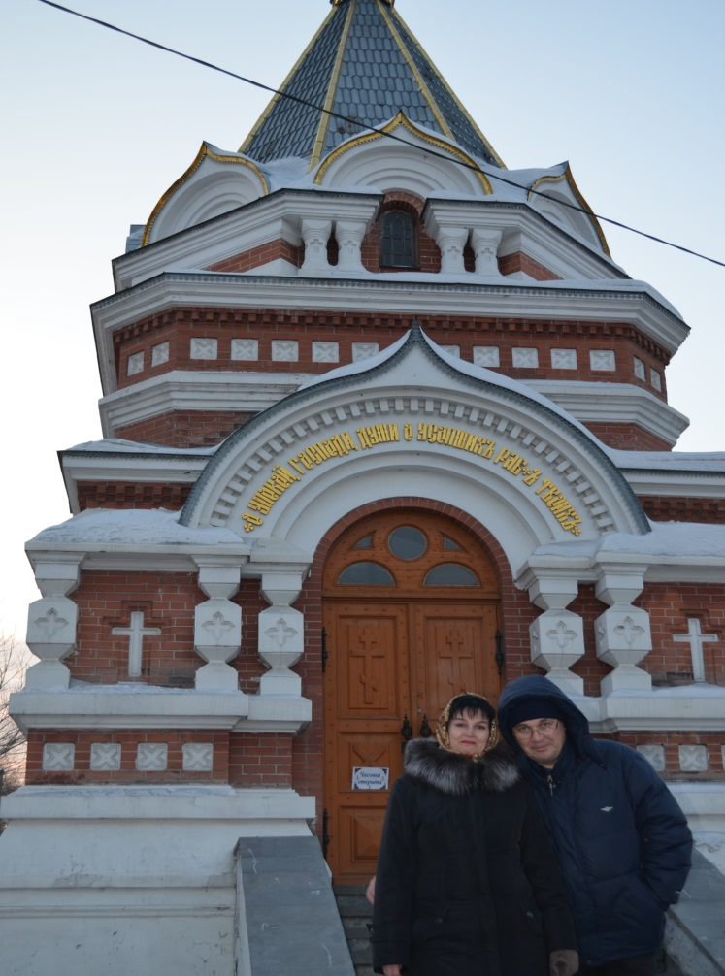
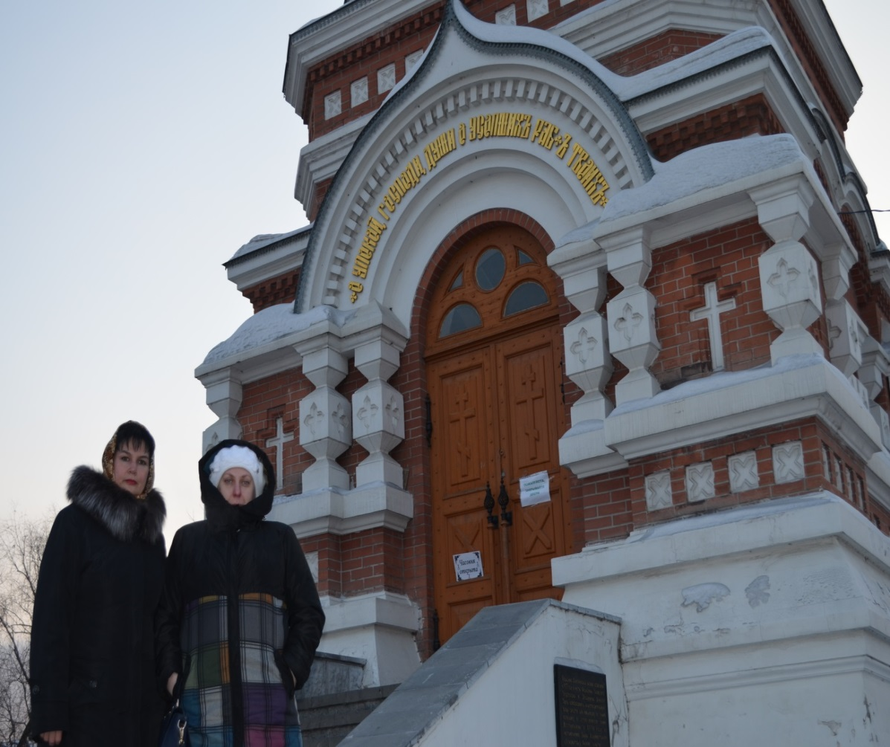
Серафимо-Алексеевская часовня
9 февраля 2014 года
Коренева С.А., Коренева С.А.
Личман Игорь Личман Юлия

Slide 13
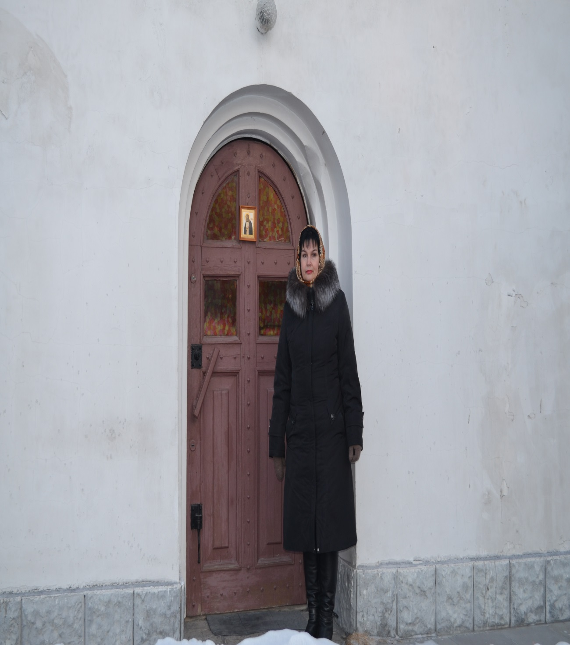
Серафимо-Алексеевская часовня
Неугасимая лампада, горевшая в часовне, - прообраз вечного огня на современных мемориалах

Slide 14
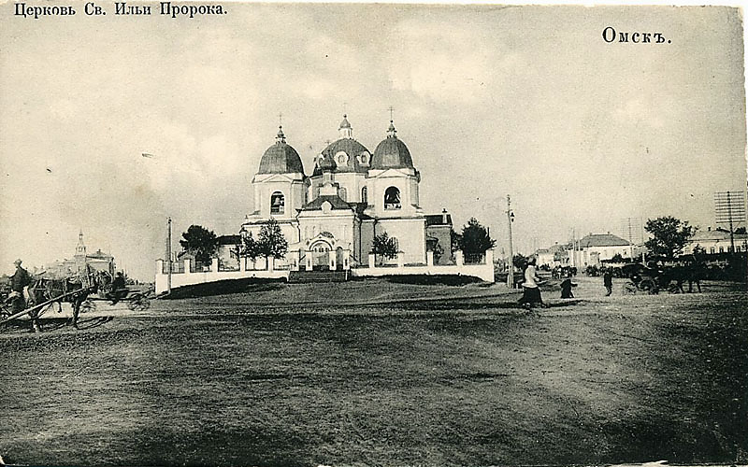
Ильинская церковь
Построена на месте Сергиевской церкви в старой омской крепости
Кирпичный храм выстроен в 1778-1789 попечением генерал-поручика Н. Г. Огарева
Храм Представлял собой уникальное для Сибири здание в стиле раннего классицизма типа восьмерик на четверике с крупными парными колокольнями, боковые приделы пристроены в 1880-х.
Второй престол Никольский, боковые приделы Покровский (1880) и Георгиевский (1889)

Slide 15
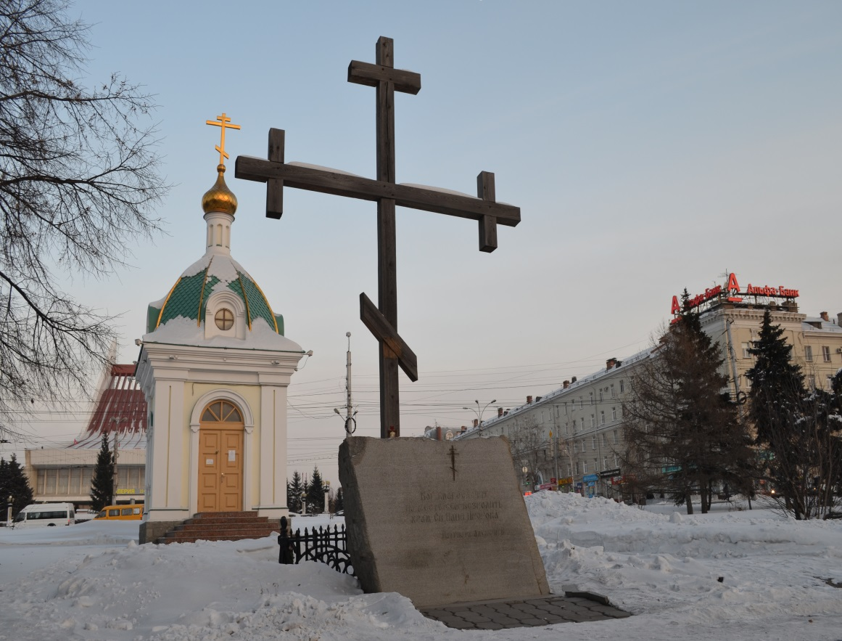
Памятная часовня
Закрыта в 1935 г., снесена в 1936 г.
У места церкви сейчас поставлена памятная часовня

Slide 16
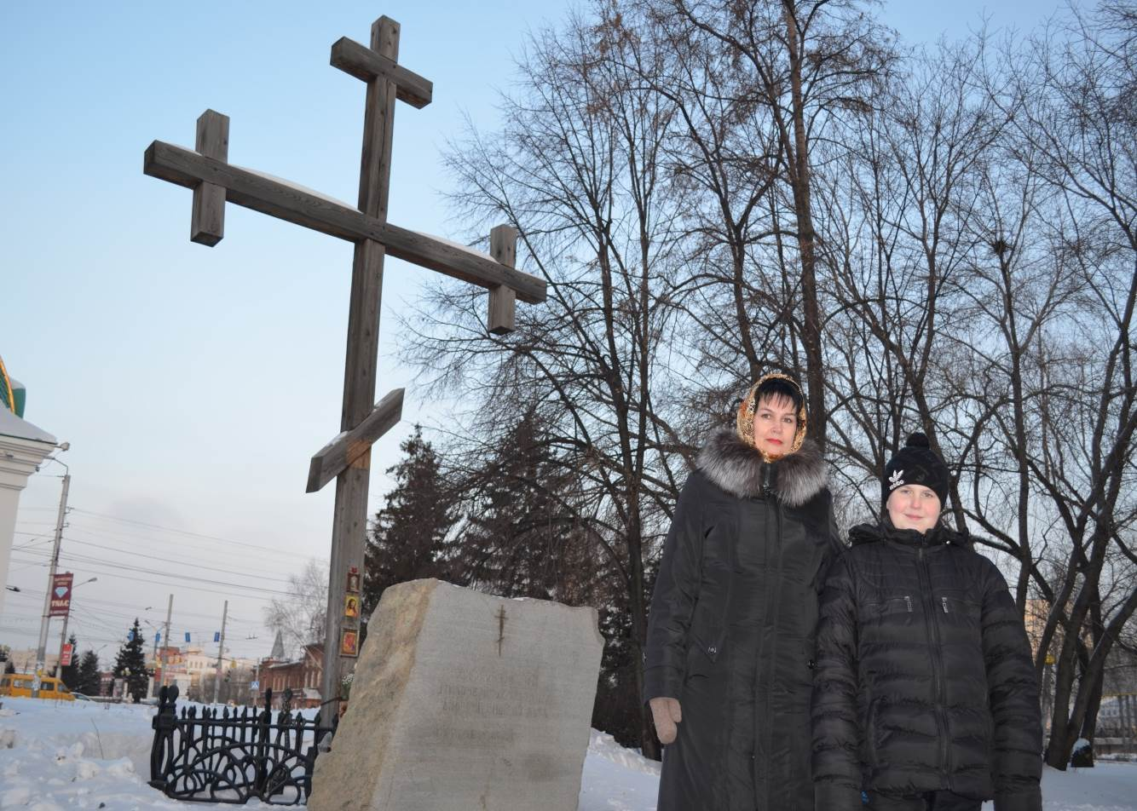
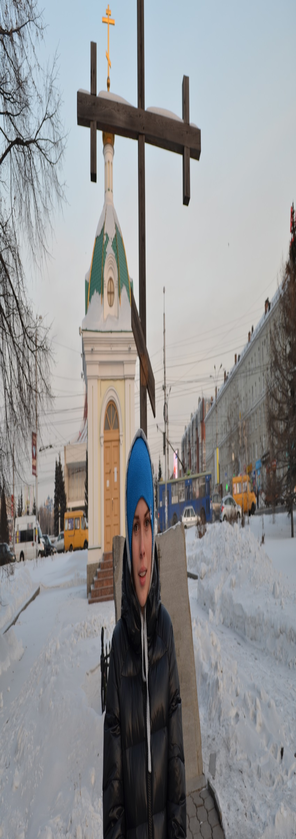
Памятная часовня 9 февраля 2014 года
Коренева С.А.,
Личман Максим
Коренева Клара (дочь)

Slide 17
Пробудить благодарную память…
Православие – это не только вера отцов и дедов, но и твердое основание для их собственной жизни, а также вера их детей, фундамент, на котором должно возрастать духовное благополучие каждой семьи

Slide 18
Спасибо за внимание

